Slide 1




Використання інноваційних виробничих технологій в процесі теоретичної та практичної підготовки майбутніх столярів.

Slide 2

Інноваційні педагогічні технології - це сукупність форм, методів, прийомів та засобів навчання, які забезпечують ефективне досягнення результатів педагогічної діяльності. Форми, методи та прийоми взаємопов’язані із засобами, і навпаки засоби навчання не можуть працювати самостійно без форм, методів і прийомів навчання.

Slide 3
Переваги інноваційних технологій
Збільшення ефективності
Покращення залучення
Розвиток компетенцій
Інноваційні технології допомагають підвищити ефективність навчання, скорочуючи час на виконання завдань та підвищуючи якість результатів.
Сучасні технології роблять навчання більш захопливим та інтерактивним, що підвищує мотивацію та залучення студентів.
Інноваційні технології дозволяють розвивати цінні навички 21 століття, такі як критичне мислення, креативність та розв'язання проблем.
Підвищення конкурентноздатності
Випускники, які опанували інноваційні технології, мають вищу конкурентноздатність на ринку праці та можуть швидше адаптуватися до змін.

Slide 4

Різновиди інноваційних технологій навчання
інформаційно-розвивальні проблемно-пошукові
діяльнісні
особистісно-орієнтовані технології навчання
інтерактивні технології навчання технологія проектного навчання комп’ютерні технології навчання

Slide 5
Суть інноваційних технологій навчання
Проблемно-пошукові технології навчання сприяють розвитку розумової діяльності, а діяльнісні технології сприяють формуванню практичних умінь, особистісно-орієнтовані технології навчання впливають на розвиток активності особистості, здатної самостійно будувати і корегувати свою діяльність.
Інформаційно-розвивальні технології навчання орієнтовані на формування системи знань, збагачення інформацією, міцне запам’ятовування і вільне оперування знаннями.

Slide 6
Суть інноваційних технологій навчання
Інтерактивні технології навчання – це така організація процесу навчання, у якому учню неможливо не приймати участь – в колективному, взаємодоповнюючому, заснованому на взаємодії всіх його учасників процесу навчального пізнання.
Під комп’ютерною технологією навчання розуміють таку організацію навчальної діяльності учнів, засобом здійснення якої є комп’ютер.

Slide 7
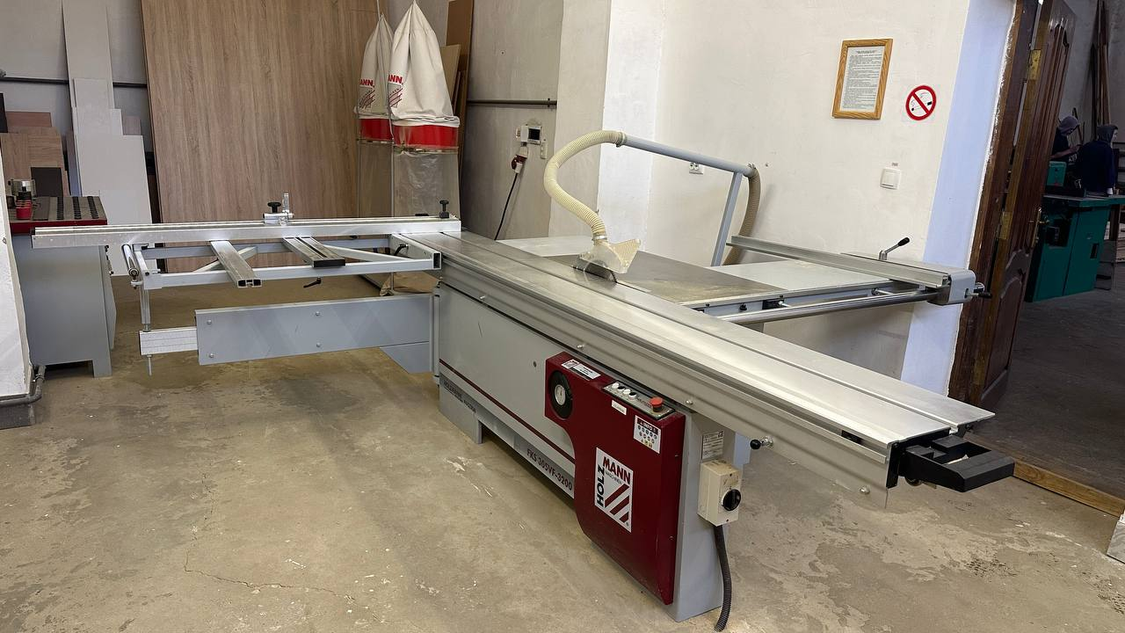
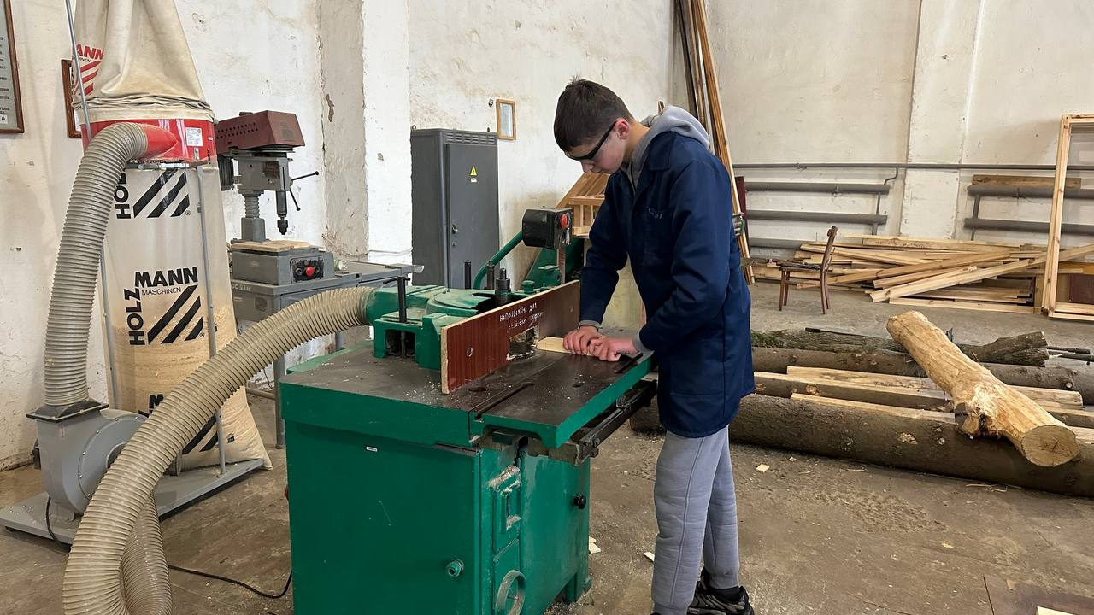
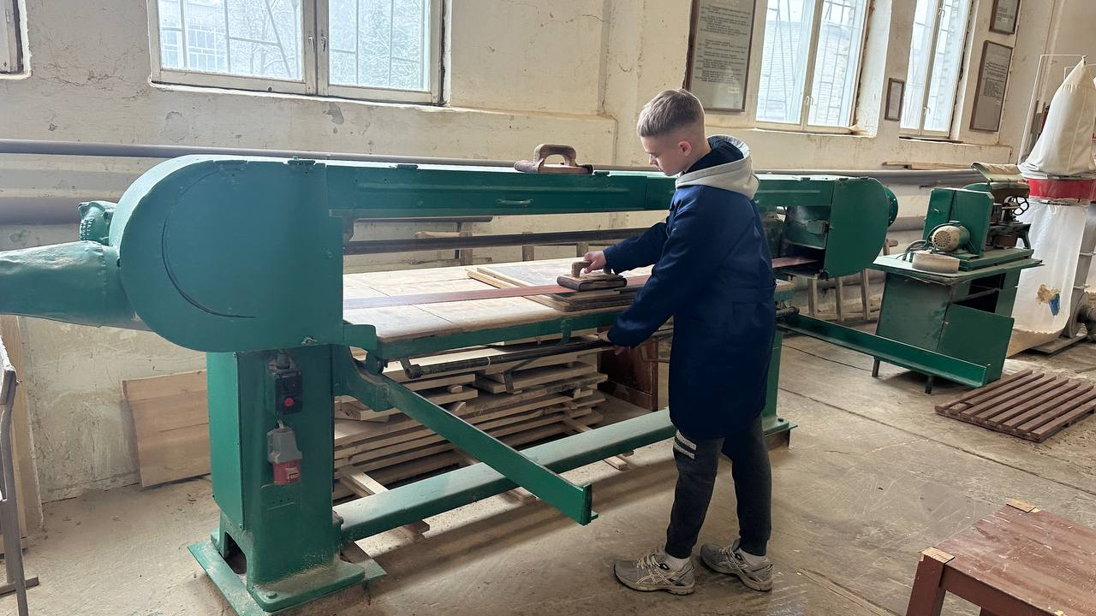
Робочий процес

Slide 8
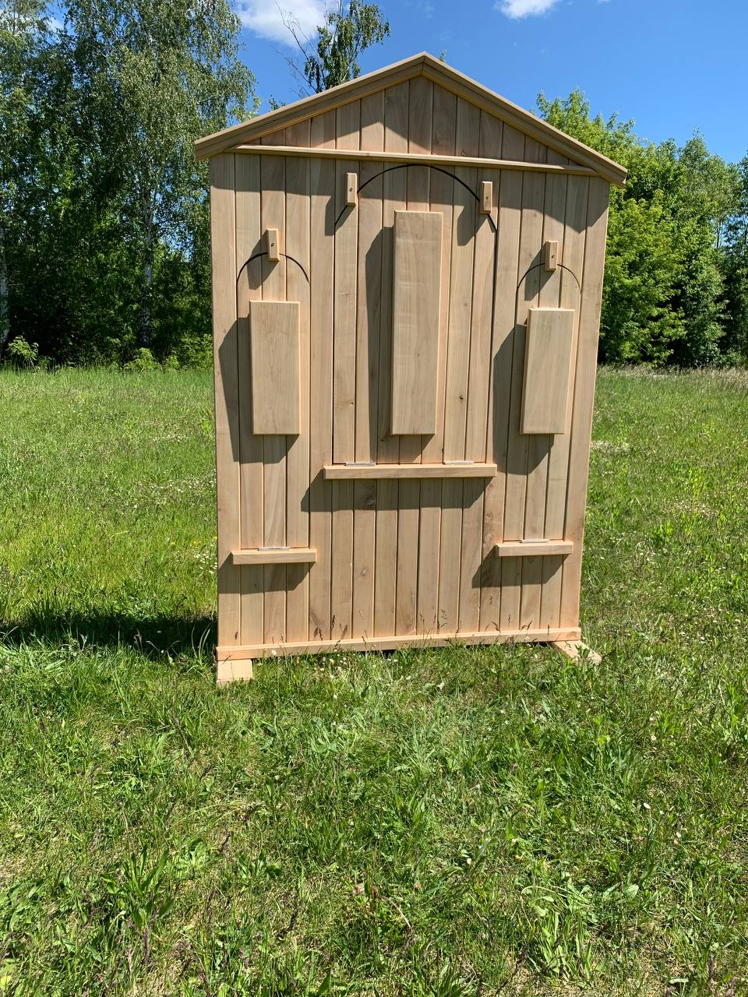
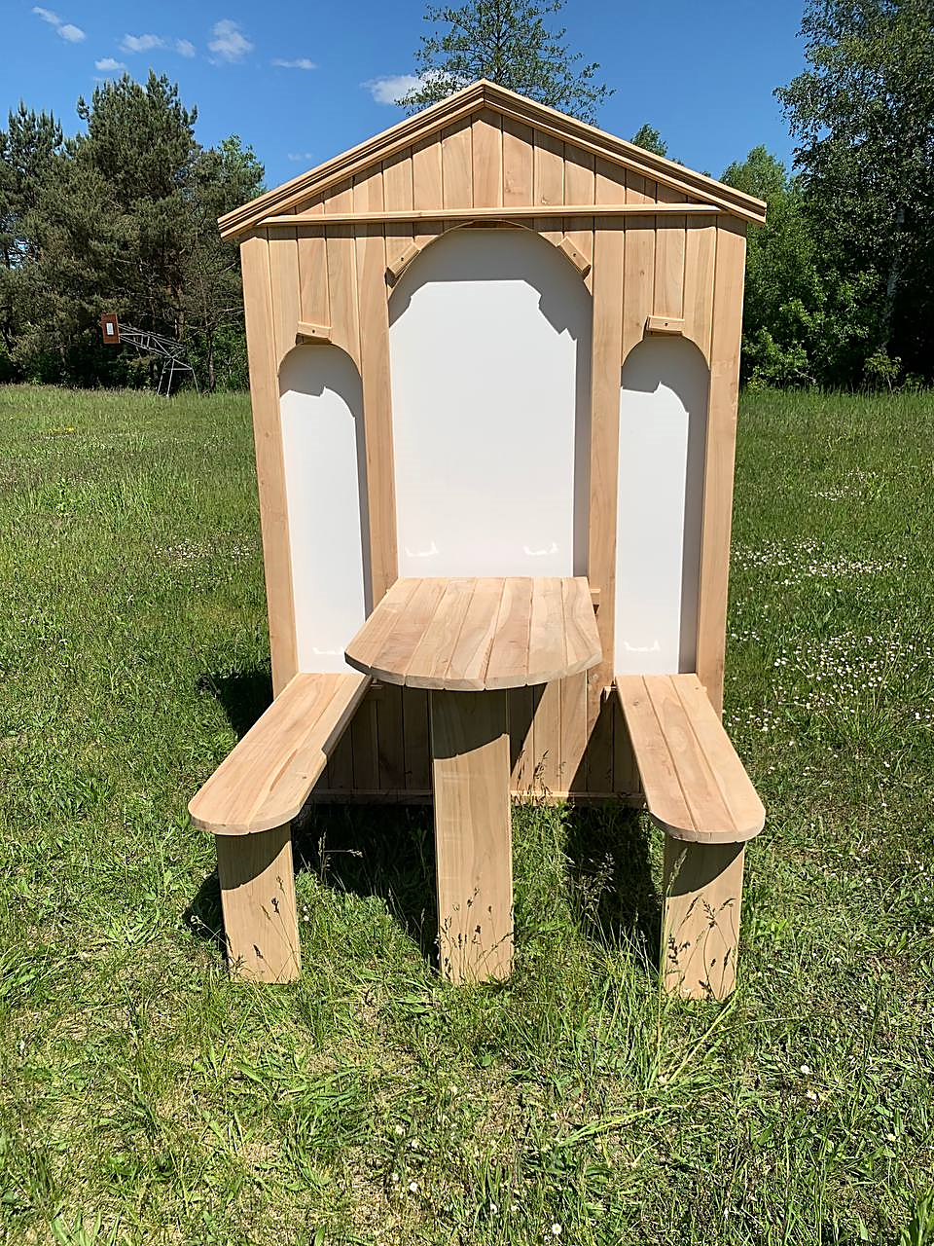
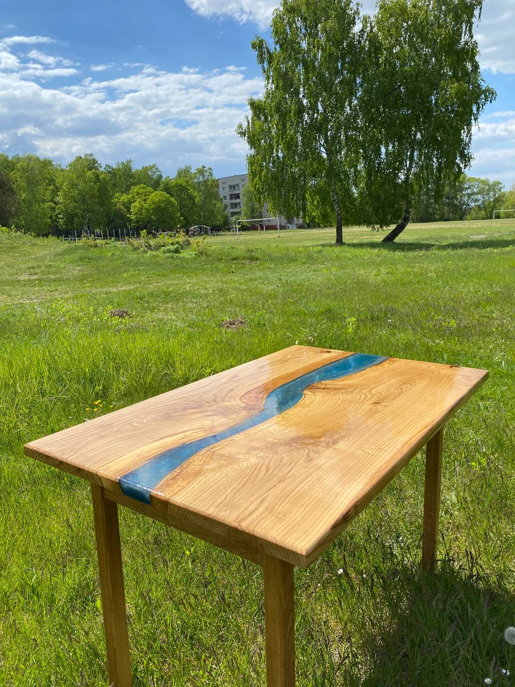
СТОЛЯРНІ ВИРОБИ

Slide 9
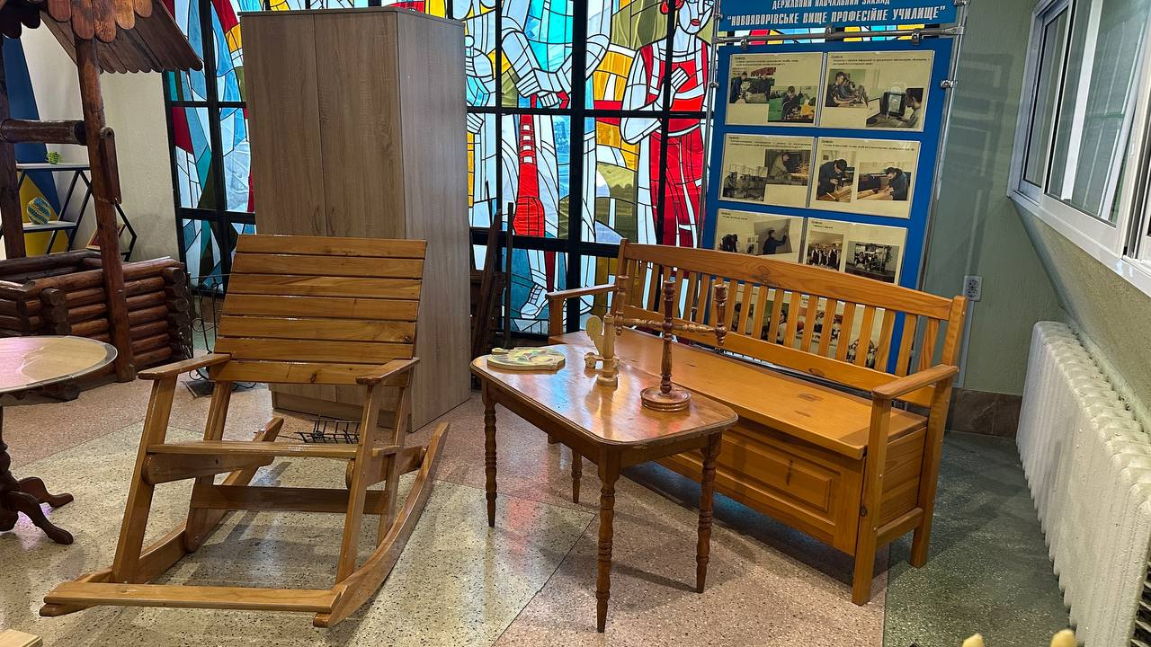
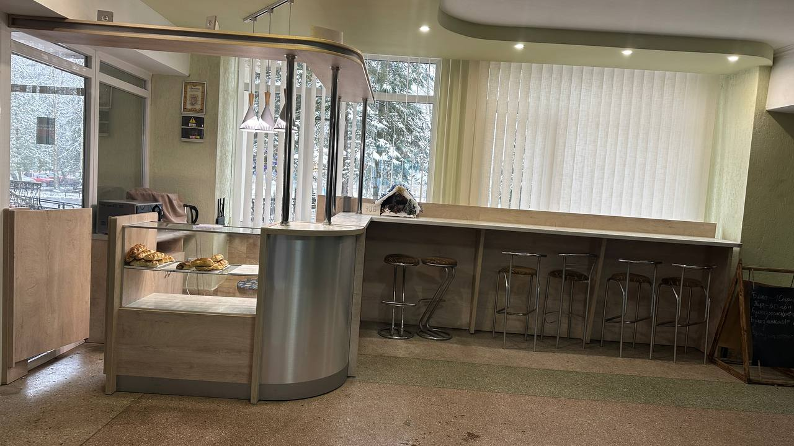
СТОЛЯРНІ ВИРОБИ

Slide 10
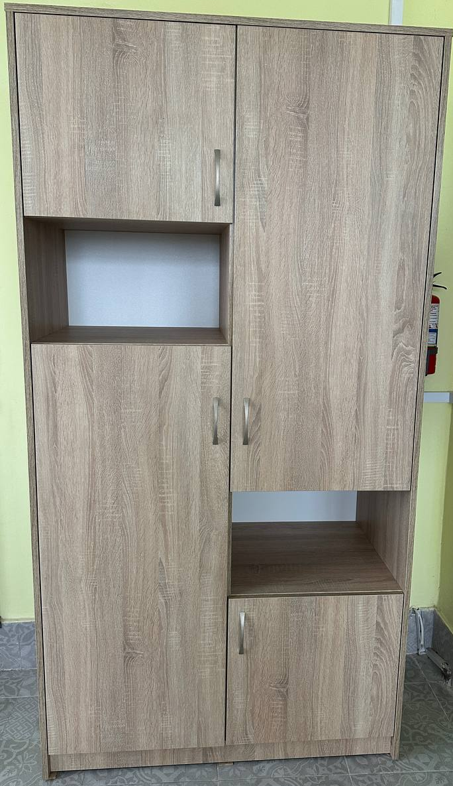
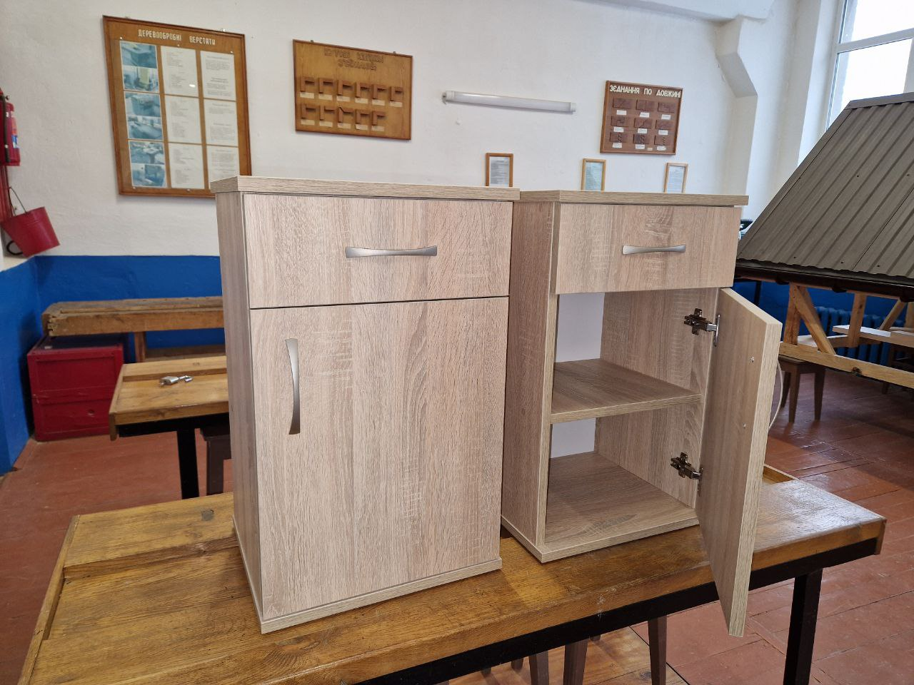
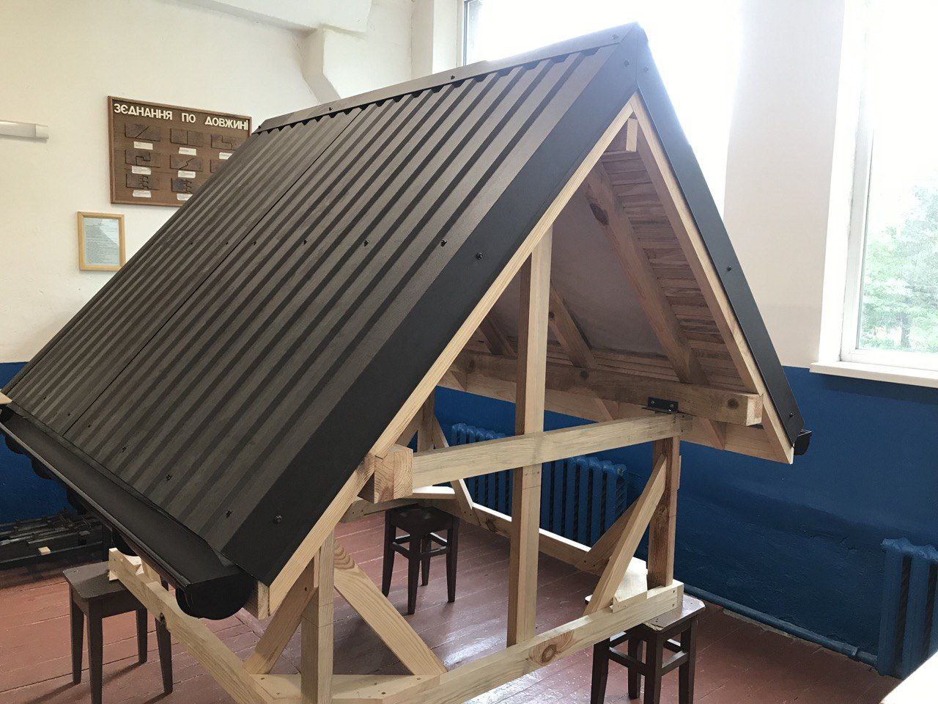
СТОЛЯРНІ ВИРОБИ

Slide 11
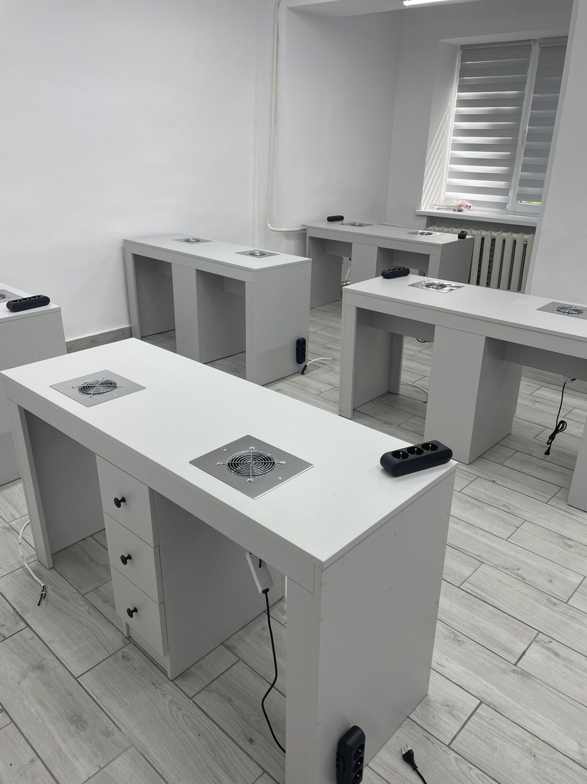
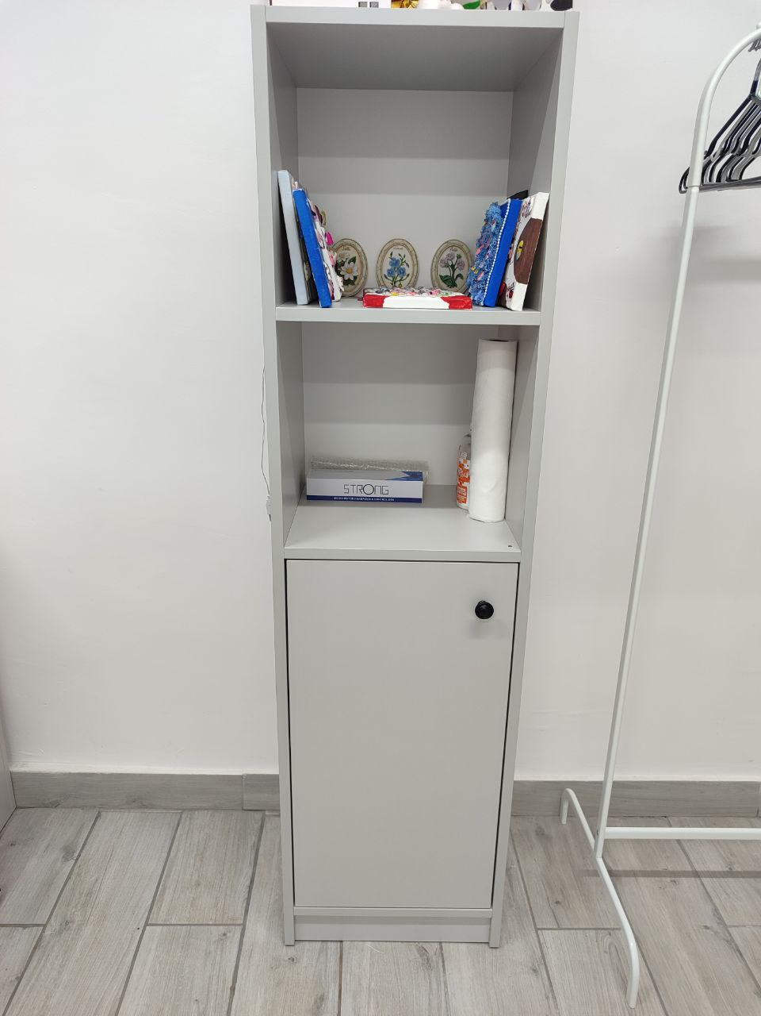
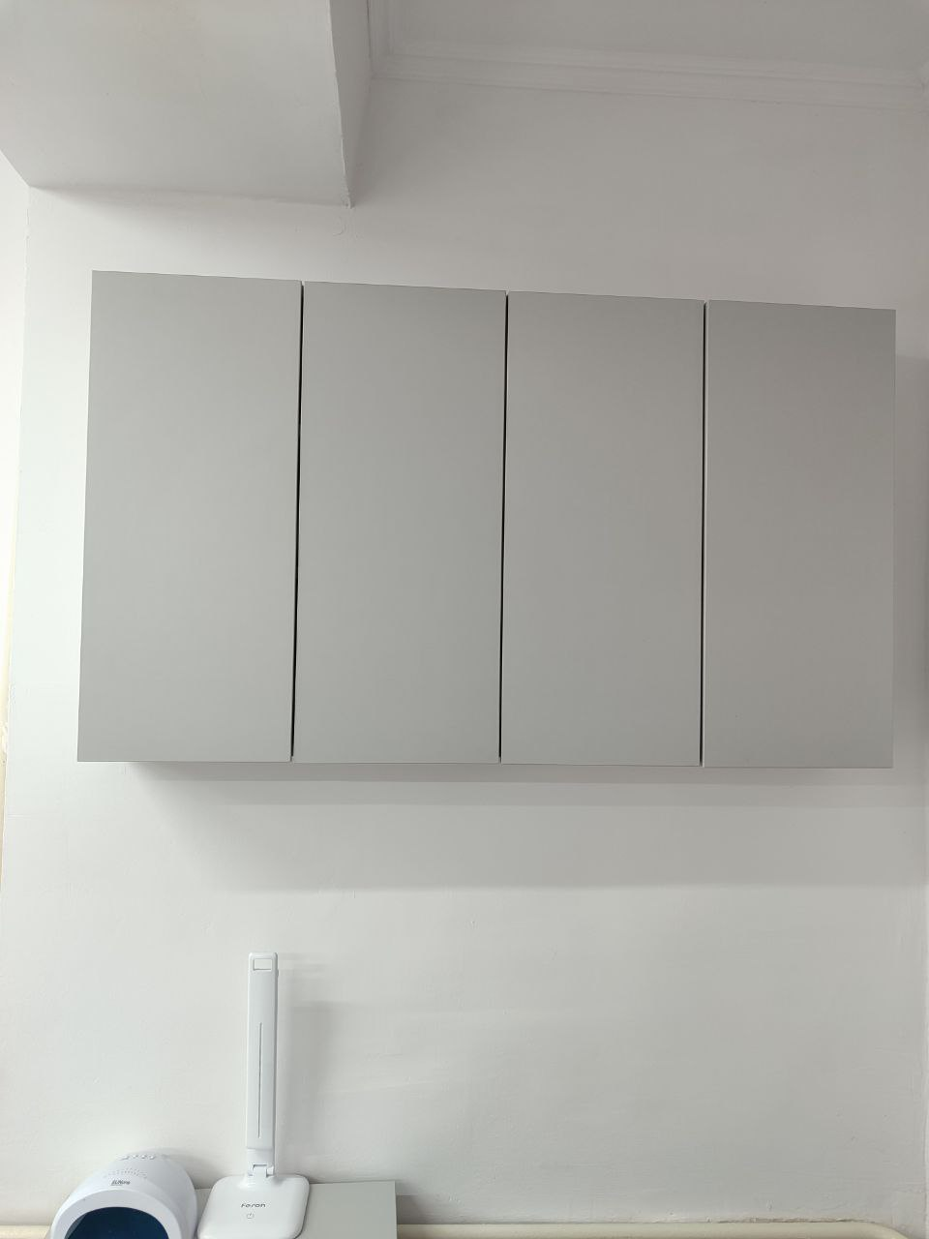
СТОЛЯРНІ ВИРОБИ

Slide 12
Дякую за увагу!!!

